Slide 1
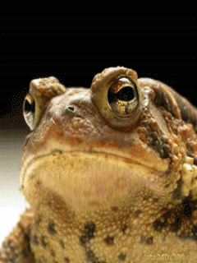
Бурі жаби
Клас Земноводні
Виконали учениці 8 кл. СШ № 273
Опятюк Анастасія і Брайчук Дарина

Slide 2
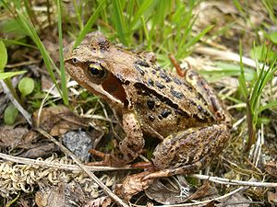
Поширення
Ареал роду займає значну частину Євразії (від Іберійського півострова на заході до Японії включно на сході). Місця перебування бурих жаб пов'язані з лісовими ділянками. У фауні України водяться три види цього роду: трав'яна жаба, прудка жаба та гостроморда жаба.

Slide 3
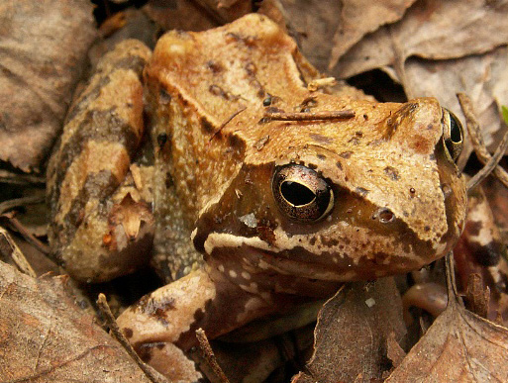
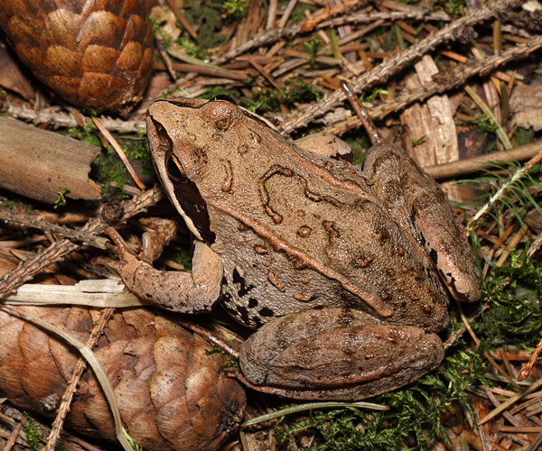
Проблеми систематики
Істотна мінливість, широкий ареал, багатовекторні еволюційні події, що відбувалися протягом мільйонів років, — усе це сформувало вкрай заплутану картину систематичних відношень у групі. Вагомою причиною цьому стали як суто технічні труднощі у зборі матеріалу для таксономічних порівнянь на такій величезній території, так і суб'єктивні фактори, пов'язані з використанням тих чи інших методів та підходів.

Slide 4
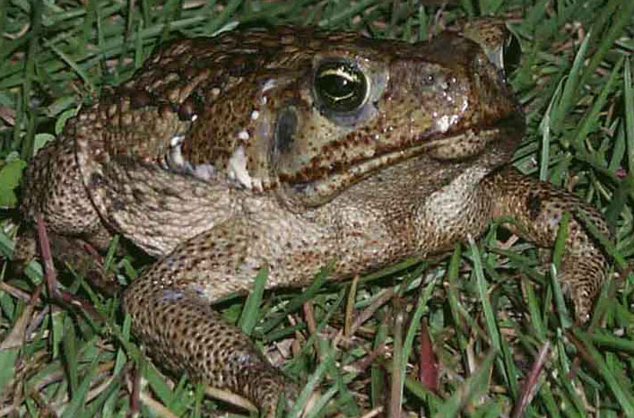
Особливості біології
З’являються бурі жаби в березні, віддають перевагу широколистим лісам. Зимують як у водоймах, так і на суші. У зовнішності переважають світло-коричневі чи бурооливкові тони, наявні спинно-бокові складки. Від ніздрів і через область очей та барабанних перетинок ідуть коричневі смуги.

Slide 5
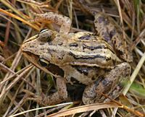
Забарвлення
Для бурих жаб характерне переважання в забарвленні коричневих тонів, розвиток темних скроневих плям, що починаються вузькими смужками від кінчика морди та йдуть з кожного боку голови через область ніздрів, очей та барабанних перетинок.

Slide 6
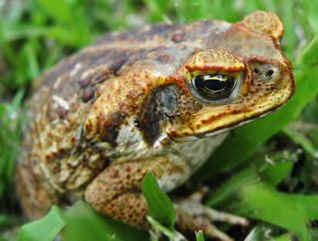
Візерунок тулуба
Спинний бік може характеризуватися розвитком кількох типів візерунка, які зазвичай класифікують, як наявність серединної смуги — S, плямистість , напівкрапчатість та брак візерунка «чиста», «одноколірна».

Slide 7
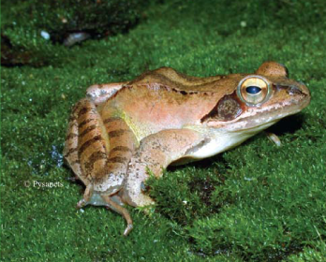
Чисельність
На 100 м зустрічаються 1-2 жаби, а під час нересту — 3–8 особин. Чисельність зменшується при трансформації біотопів, зменшенні місць для розмноження та їх забрудненні.

Slide 8
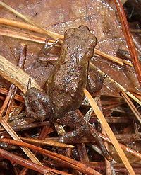
Живлення
Живляться бурі жаби як сухопутними так і водяними тваринами (черви, молюски, комахи, павуки). Поїдають молодь інших земноводних та власну молодь. 95% у живленні становлять наземні корми. Пуголовки живляться детритом, водоростями, вищими рослинами.
Ікру жаб поїдають планарії, хижі водяні комахи, тритони, кумки та жаби інших видів. Включають їх у свій раціон також риби, змії, птахи та ссавці.

Slide 9
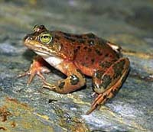
Генетика
Прудка жаба та Трав'яна жаба характеризуються 26-хромосомним каріотипом, Гостроморда жаба— 24-хромосомним. Лабораторні схрещування євразійських видів, у тому числі видів фауни України показали наявність між ними різних форм.

Slide 10
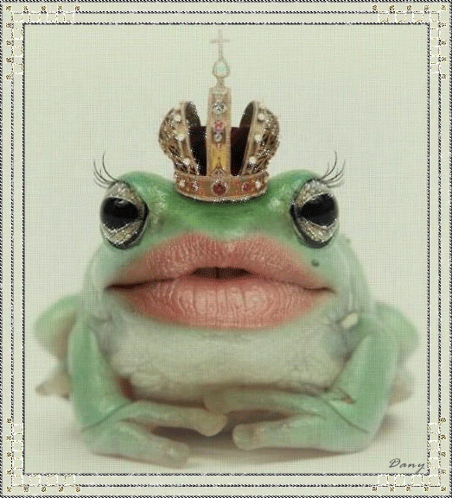
Успіхів!
Ква-ква!

